Slide 1






Thứ … ngày … tháng … năm
Tiếng Việt
Bài 4: Tiết 3
Luyện tập viết đoạn văn nêu tình cảm, cảm xúc với một nghệ sĩ hoặc một nhân vật trong phim hoạt hình

Slide 2





Slide 3
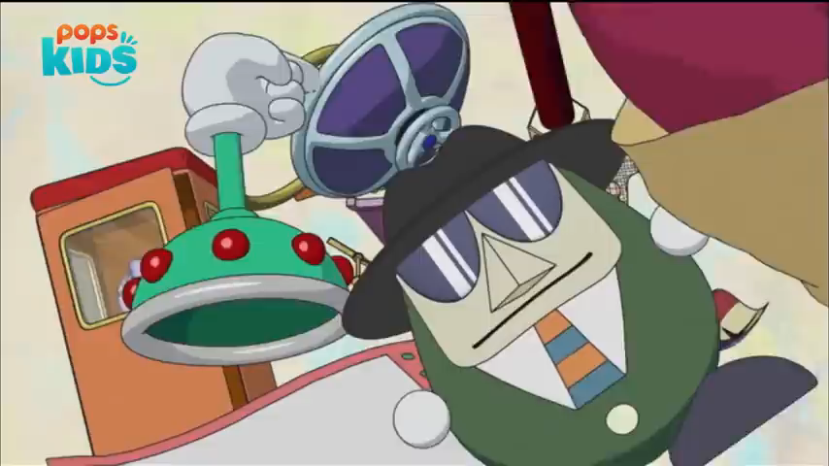

Slide 4
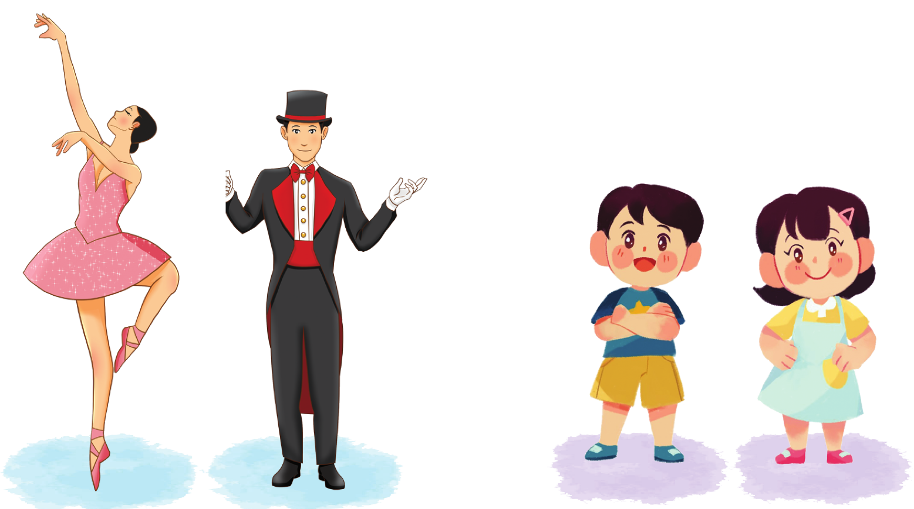
1. Chia sẻ với bạn tình cảm, cảm xúc với một nghệ sĩ hoặc một nhân vật trong phim hoạt hình em thích.

Slide 5
THẢO LUẬN NHÓM 2
Gợi ý
Tên nghệ sĩ/nhân vật là gì?
Em biết nhân vật ấy từ đâu?
Nghệ sĩ/nhân vật có những hoạt động gì?
Cảm xúc của em khi xem nghệ sĩ/nhân vật ấy?

Slide 6
Nghệ sĩ hài mà em yêu thích nhất chính là nghệ sĩ Xuân Bắc, em đã hết sức ấn tượng với nét diễn tự nhiên và duyên dáng của bác. Bác Xuân Bắc không cao lắm, có vóc dáng cân đối, khỏe mạnh. Với nước da ngăm và khuôn mặt góc cạnh, trông bác ấy rất nam tính. Con người của bác rất mộc mạc và giản dị. Ở bên ngoài sân khấu, thật dễ dàng gặp bác ăn và đi chơi ở những địa điểm bình dân.

Slide 7


2. Viết đoạn văn ngắn (từ 7 đến 9 câu) nêu tình cảm, cảm xúc với một nghệ sĩ hoặc một nhân vật trong bộ phim hoạt hình em thích.
Em dựa vào bài tập 1 viết đoạn văn nêu tình cảm, cảm xúc với nghệ sĩ hoặc nhân vật phim hoạt hình.
Em viết vào vở bài tập nhé.

Slide 8
Em rất thích chú nghệ sĩ Trấn Thành. Chú là một nghệ sĩ trẻ tài năng. Chú rất hóm hỉnh và duyên dáng. Mặc dù, chú là người miền Nam nhưng chú có thể nói giọng Bắc và giả giọng nhiều nghệ sĩ khác rất giỏi. Em rất thích nụ cười của anh Trấn Thành. Nụ cười tươi rói với hàm răng đều đẹp. Đôi mắt biết cười của chú rất có duyên. Em thích chú trong chương trình “Thách thức danh hài” . Chú rất hài hước, tích cách vui vẻ và rất thân thiện. Chú là người đem tài năng của mình để mang lại sự thư giãn, những tiếng cười sảng khoái cho khán giả. Em luôn thầm cảm ơn sự cống hiến nghệ thuật của chú Trấn Thành.

Slide 9

3. Trang trí và trưng bày bài viết của em.

Slide 10
4. Nói về điều em học được trong bài viết của bạn.

Slide 11


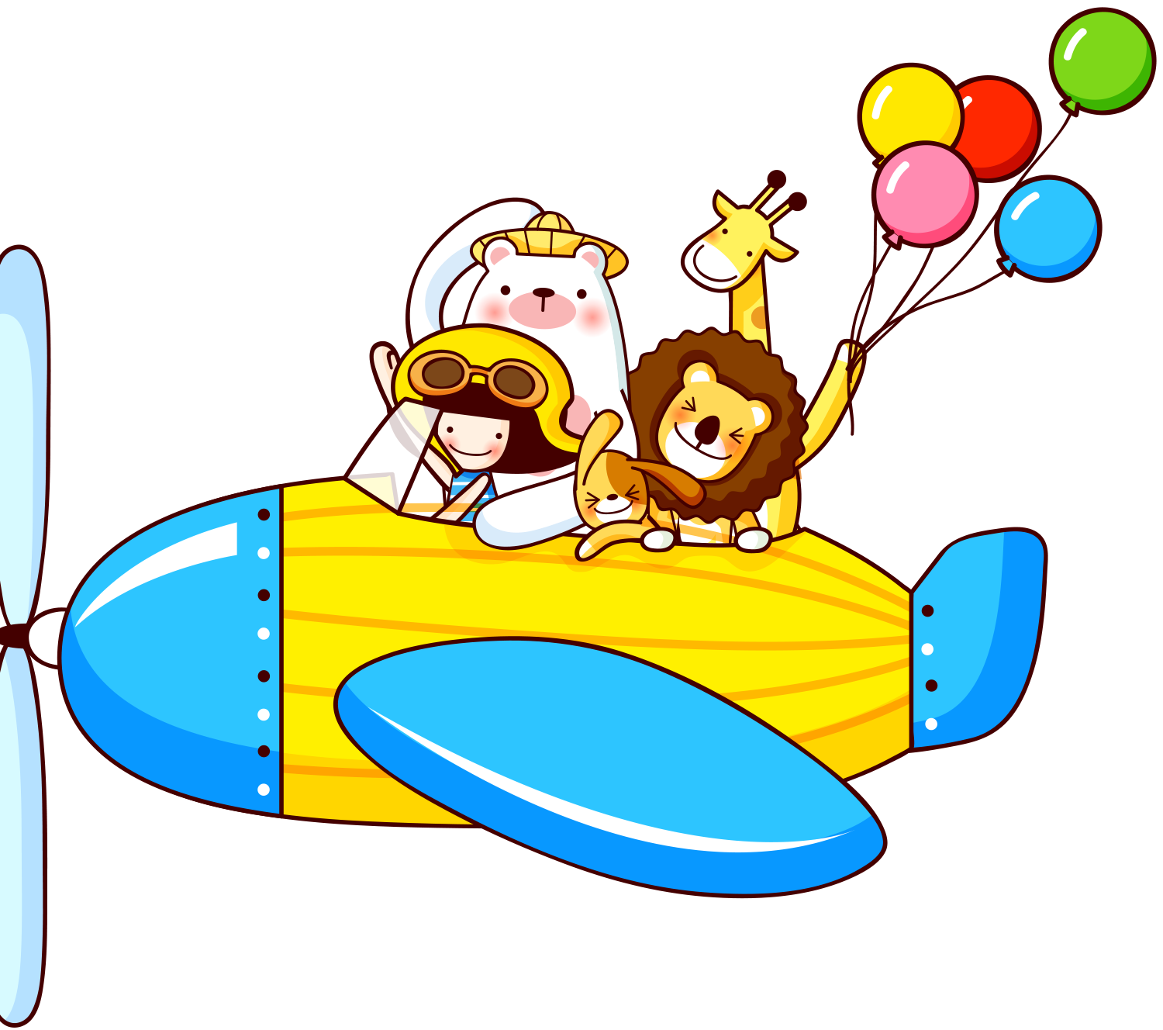
VẬN DỤNG

Slide 12
Nói 2 - 3 câu về bìa truyện tranh hoặc tờ quảng cáo phim hoạt hình em thích.
Gợi ý
Tên cuốn truyện tranh hoặc phim hoạt hình gì?
Kích cỡ trông như thế nào?
Màu sắc ra sao?
- Trên đó vẽ hình ảnh gì?

Slide 13

Nhóm 2

Slide 14
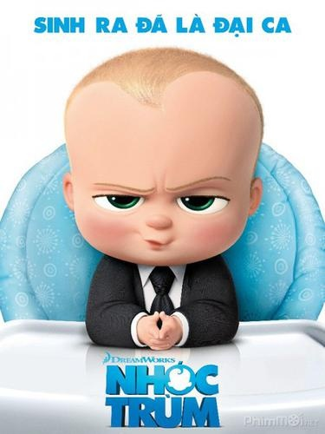
Tờ quảng cáo phim rất hài hước và thú vị.
Tên phim rất độc đáo và thu hút người xem.

Slide 15

Đây là bìa quyển truyện tranh “Cây khế”, bìa thể hiện một phần nội dung câu chuyện. Đây là câu chuyện rất hay và ý nghĩa dạy chúng ta không được tham làm trong cuộc sống và biết yêu thương anh em.

Slide 16



Thứ … ngày … tháng … năm

